Slide 1

Participácia v rámci projektu:
Istebna (PL) – Istebne (SK): Máme veľa spoločného
Projekt bude realizovaný v rámci Programu
Interreg Poľsko-Slovensko 2021-2027

Slide 2

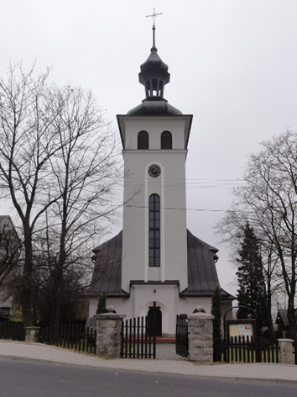
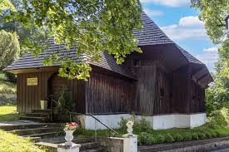
Parafia Ewangelicko-Augsburska w Istebnej
Cirkevný zbor ECAV na Slovensku Istebné
Partneri projektu:

Slide 3
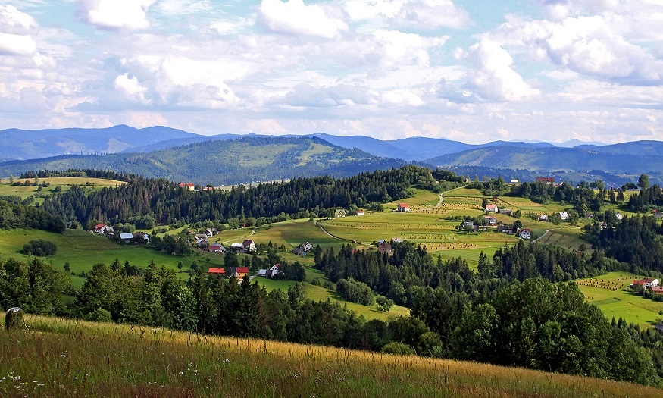
.
Projekt plánujeme realizovať v rámci Priority 3:„Tvorivé a turisticky atraktívne pohraničie”

Slide 4
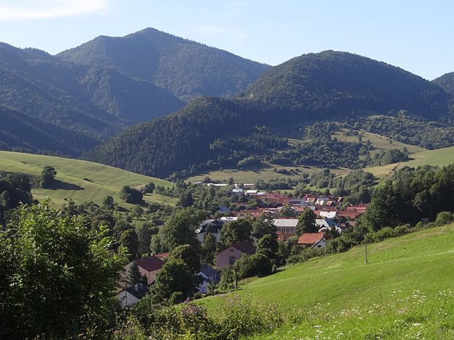
Špecifického cieľa 1: „Posilnenie úlohy kultúry a udržateľného cestovného ruchu v oblasti hospodárskeho rozvoja, sociálneho začlenenia a sociálnej inovácie”.

Slide 5
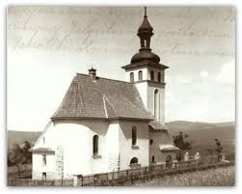
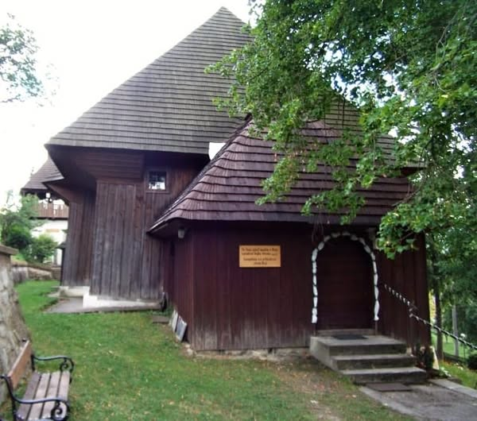
Hlavný cieľ projektu:
Zachovanie a podpora kultúrneho dedičstva, vrátane sakrálnej architektúry poľsko-slovenského pohraničia a zvýšenie turistickej atraktivity miest na tomto pohraničí, najmä Istebna (PL) a Istebné (SK).

Slide 6
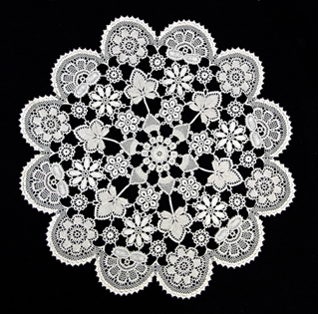

Cieľové skupiny:
- obyvatelia poľsko-slovenského pohraničia,
- turisti navštevujúci mestá v okrese Cieszyn a Dolný Kubín,
- miestni ľudoví umelci, remeselníci, zástupcovia kultúrnych inštitúcií, turistické informácie, zástupcovia miestnych kultúrnych a turistických spolkov.

Slide 7
Odhadovaný rozpočet projektu: ok. 270 tys. EUR
Plánovaný termín realizácie projektu: 2025-2026

Slide 8
1. Organizovanie podujatí súvisiacich s propagáciou kultúrneho dedičstva a turistických atrakcií Istebnej (PL) a Istebného (SK), vrátane: - remeselných dielní a ľudových a umeleckých remesiel,
- návštevy najvýznamnejších turistických atrakcií oboch miest,
- konferencie o históriu a kultúru tejto časti poľsko-poľského pohraničia -slovenského.
Podujatia sa zúčastnia zástupcovia oboch miest - mestské úrady, pracovníci kultúrnych stredísk, ľudia zodpovední za cestovný ruch, miestni ľudoví umelci, obyvatelia, zástupcovia miestnych kultúrnych a turistických spolkov.
Plánované projektové aktivity:

Slide 9
2. Obnova fasády budovy evanjelicko-augsburského cirkevného zboru v Istebnej (vrátane výmeny okolitej dlažby) ,
3. Obnova fasády dreveného kostola v Istebnom (renovácia zvislých a vodorovných nosných konštrukcií kostola z vonkajšej strany),
4. Propagácia projektu (informácie o projekte na webových stránkach partnerov a sociálnych médiách, informačných a propagačných tabuliach).
Plánované projektové aktivity:

Slide 10
1. Myslíte si, že by sa mala súčasná spolupráca evanjelických farností z Istebnej (PL) a Istebného (SK) rozšíriť o ďalšie subjekty, napr. np. miestne kultúrne a turistické inštitúcie, orgány samosprávy, spoločenské organizácie?
2. Môže prípadná užšia spolupráca dvoch turistických miest Istebna (PL) a Istebné (SK) prispieť k sociálno-ekonomickému rozvoju poľsko-slovenského pohraničia?
Pomocné otázky k účastníckemu formuláru:

Slide 11
3. Sú podujatia navrhované v rámci projektu súvisiace s propagáciou kultúrneho dedičstva a turistických atrakcií Istebnej (PL) a Istebného (SK) zaujímavé? Využili by ste túto ponuku? Ak nie, uveďte svoje návrhy?
4. Prispejú plánované opravy fasád kostolov v Istebnej (PL) a Istebnom (SK) k zachovaniu kultúrneho dedičstva poľsko-slovenského pohraničia?
Pomocné otázky k účastníckemu formuláru:

Slide 12
5. Do akej miery podľa vás ovplyvnia vynovené kostoly turistickú atraktivitu poľsko-slovenského pohraničia? Bude turista, ktorý navštívi kostol v Istebnej (PL), po získaní informácií o slovenskom partnerovi povzbudený, aby išiel do Istebného (SK) a naopak?
6. Sú plánované štandardné propagačné aktivity projektu dostatočné? Možno by sme mali naplánovať natočenie krátkeho amatérskeho filmu o projekte? Bolo by video zverejnené na webových stránkach partnerov?
Pomocné otázky k účastníckemu formuláru:

Slide 13
Parafia Ewangelicko-Augsburska w Istebnej, 43-470 Istebna 1023
Osoba do kontaktu: proboszcz ks. Dariusz Madzia e-mail: istebna@luteranie.pl
Cirkevný zbor ECAV na Slovensku Istebné, 027 53 Istebné 236
Kontaktná osoba: Zborová farárka- Alena Ďurčíková e-mail: ecavistebne@centrum.sk
Účastnícky formulár zašlite na vyššie uvedené adresy e-mail kontaktné osoby až do dňa 01.01.2025 r.
Pozývame vás na účasť a pomoc pri tvorbe akčného plánu projektu Istebná (PL) – Istebné (SK): máme veľa spoločného vyplnením formulára alebo osobnými konzultáciami, ktoré sa uskutočnia dnia ….12. 2024 r. o godz. ….. v miestnosti fary Cirkevný zbor ECAV na Slovensku Istebné (027 53 Istebné 236).

